Slide 1
일본의 다도
21*****0 이****봄

Slide 2
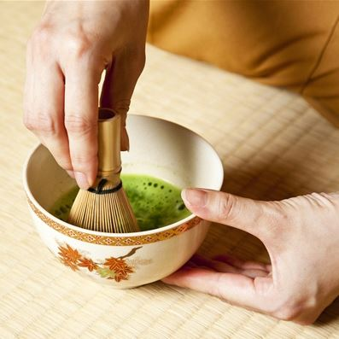
‘
다도?
일본의 독특한 차 문화로, 다실을 꾸미고 다구를 준비하여 차를 마시면서 이야기를 나누는 과정.
일본인들은 중국에서 들여온 '차'를 단순히 맛을 음미하는 것에서 그치치 않고 여럿이 모여 차를 마시는 순서, 접대하는 방식, 도구를 제작하는 방법 등을 정하여 그 단계 하나하나에 의미를 부여하고 즐겼다. 이러한 활동이 시간이 지나 일정한 형식으로 굳어져 일본만의 고유한 차 문화가 되었고, 이를 다도, 다른 말로는 차노유(茶の湯)라고 하기도 한다.
21780120 이하얀나래봄
다도의 사전적 정의

Slide 3
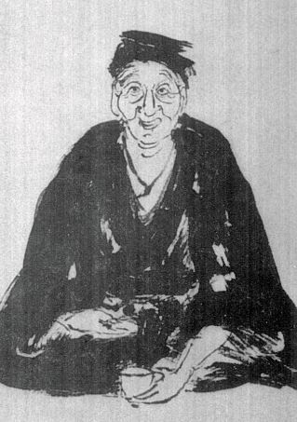
무라타 쥬코(村田珠光, 1423-1502)
일본 다도의 창시자.
단순히 차를 마시는 것 뿐만이 아닌, 차를 마시는 행위 자체에
의미를 부여했다. 차와 선(정신집중의 수행)은 같다는 뜻인
차선일미(茶禪一味)를 주장함.
21780120 이하얀나래봄
다도의 역사, 주요인물

Slide 4
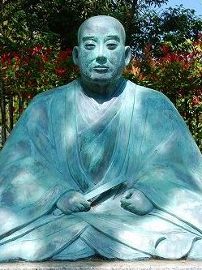
다케노 조오(武野紹鷗, 1502~1555)
작은 다실 안에서의 마음의 수양을 중요하게 생각하여
‘차 모임의 주인과 손님이 일생에 한 번 밖에 만날 수 없다는 생각으로 대하는 마음가짐, 성의’를 일컫는 일기일회(一期一會)의 다도 윤리를
만든 사람.
21780120 이하얀나래봄
다도의 역사, 주요인물

Slide 5
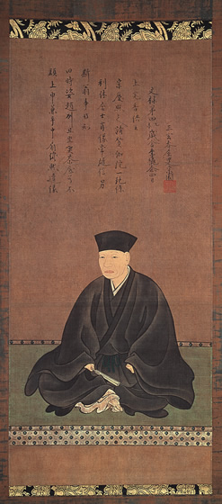
센리큐(千利休, 1522~1591)
다케노 조오의 제자로, 중국풍의 차 문화에 불과했던 일본 다도를
정립하고 완성한 인물.
다구를 디자인하고 다실 구조를 새로 꾸미는 것과 같이 차 전반에 걸쳐 혁신을 가져옴.
뿐만 아니라 오다 노부나가와 도요토미 히데요시의 다도를 관장했으며, ‘거사(居士)’라는 칭호를 오오기마치 천황에게서 하사받아 그 당시 뿐만 아니라 지금까지도 차와 다도의 역사에서 천하제일이라 해도 과언이 아닐 정도의 명성을 얻음.
21780120 이하얀나래봄
다도의 역사, 주요인물

Slide 6
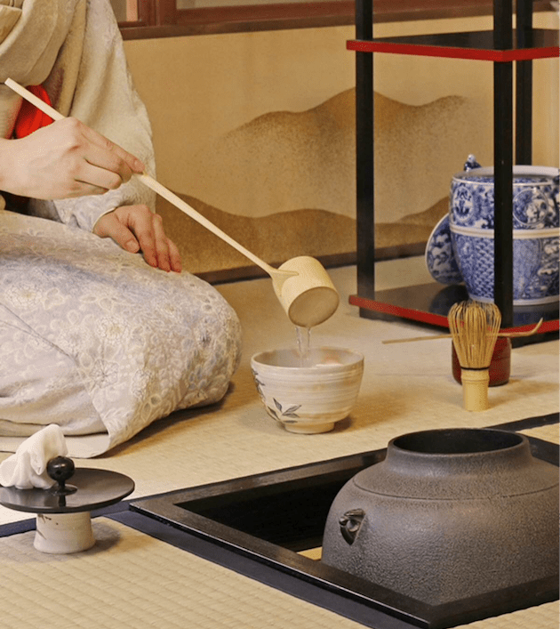
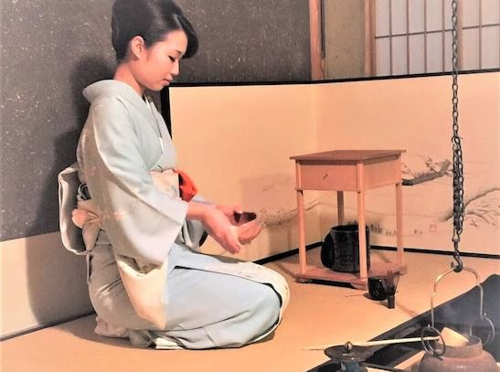
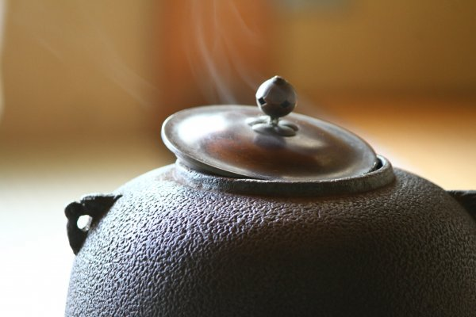
화로에 숯불을 피워
물을 100도 이상으로 끓인다.
다완이라고 하는 찻잔 안에 물을 붓고,
거품을 내는 다도구인 차선을 돌려가며
다완과 차선을 적신다.
예열한 물을 퇴수기에
버리고 다완을 닦는다.
01. 물 끓이기
02. 다완 예열
03. 물 버리기
21780120 이하얀나래봄
다도의 순서

Slide 7
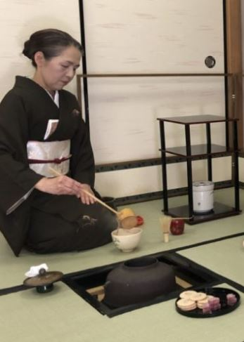
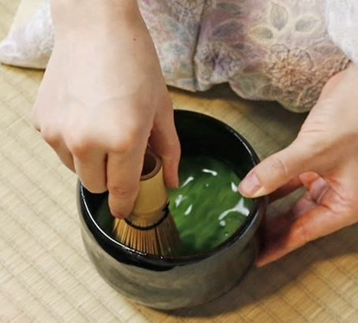
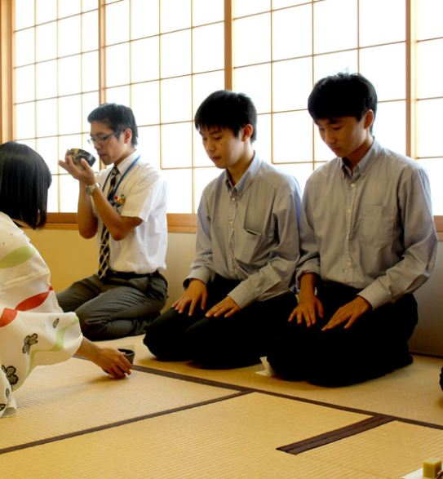
차 통의 뚜껑을 열고 다완에 차 가루를 넣은 뒤
다완에 끓인 물을 붓는다.
차선으로 거품을 낸다.
찻물이 보이지 않을 만큼 거품이 나면,
큰 거품을 정리한다.
손님에게 차를 내고, 손님은 다른 손님들에게
차가 돌아가는 것을 기다리지 않고
다완을 받으면 간단히 목례한 후 먼저 마신다.
04. 가루,물 넣기
05. 거품내기
06. 마시기
21780120 이하얀나래봄
다도의 순서
동영상 자료

